Slide 1

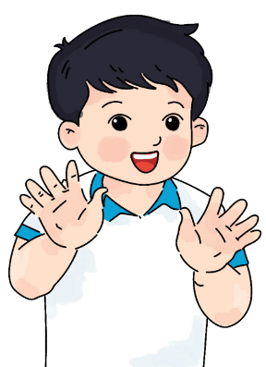
Chủ đề 2– Yêu thương gia đình
Bài 5
Gia đình của em
Ban biên tập AES

Slide 2



Slide 3


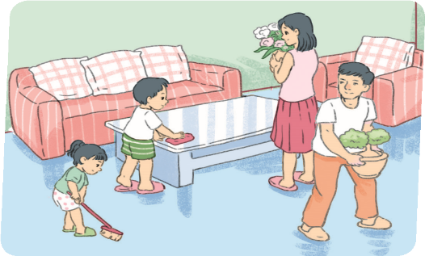


Slide 4
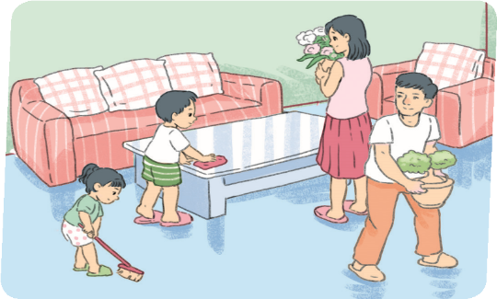
Bài hát cho em biết điều gì?
Cả nhà trong bài hát thương nhau như thế nào?

Slide 5


Slide 6

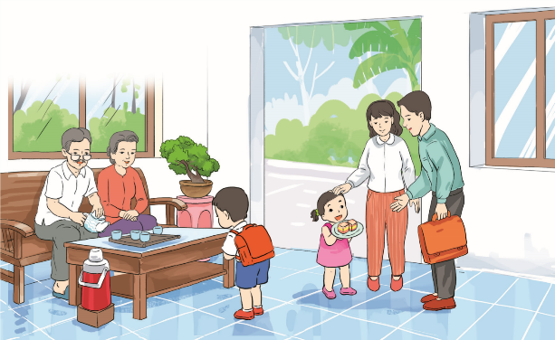
Gia đình bạn nhỏ gồm những ai?
Ông
Bà
Anh trai
Em gái
Mẹ
Bố

Slide 7
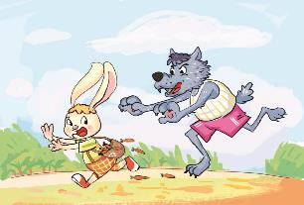
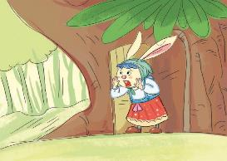
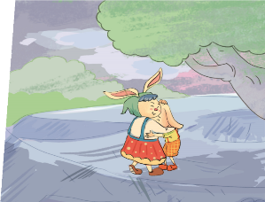
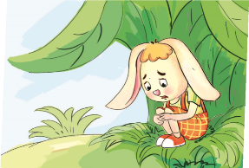
Vì sao cần có một gia đình?
2
1
Thỏ ơi!
Con ở đâu?
4
3
Đói!
Đói!

Slide 8
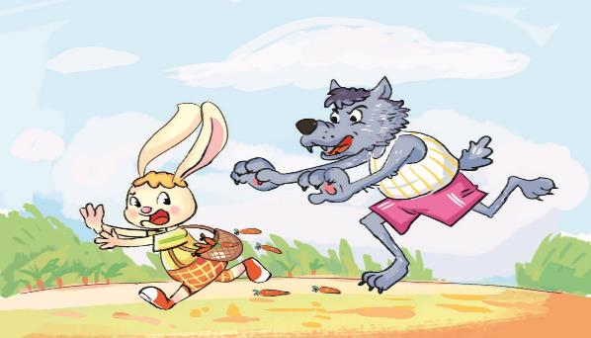
Khi lạc nhà thỏ con gặp điều gì?

Slide 9
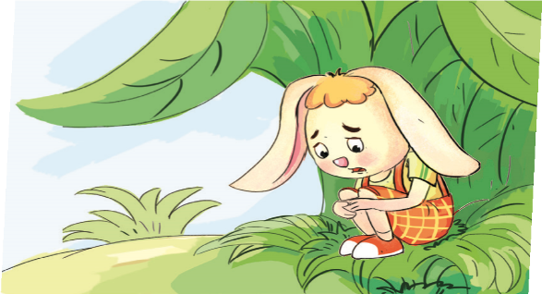
Nếu thiếu sự quan tâm, chăm sóc của người thân thì điều gì sẽ xảy ra?
Đói!
Đói!

Slide 10

Em đã nhận được sự quan tâm, chăm sóc của người thân như thế nào?

Slide 11
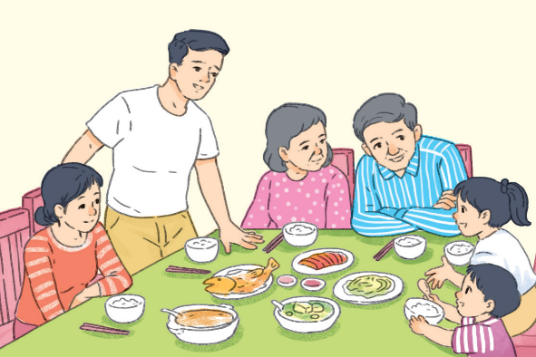
Em hãy kể những hành động thể hiện tình yêu thương trong gia đình.
1

Slide 12
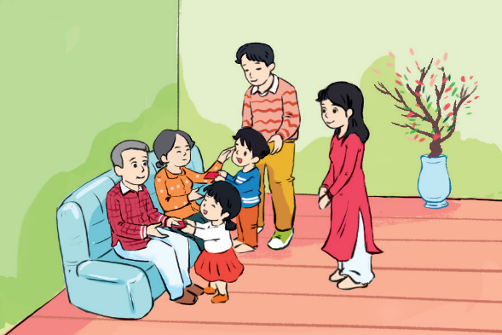
Em hãy kể những hành động thể hiện tình yêu thương trong gia đình.
2

Slide 13
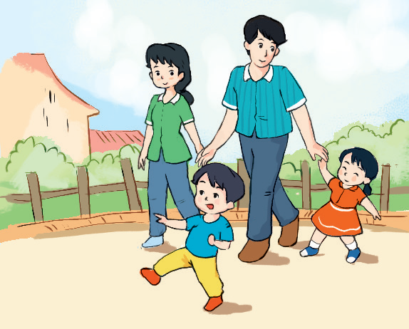
Em hãy kể những hành động thể hiện tình yêu thương trong gia đình.
3

Slide 14
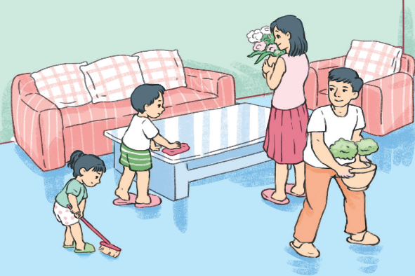
Em hãy kể những hành động thể hiện tình yêu thương trong gia đình.
4

Slide 15
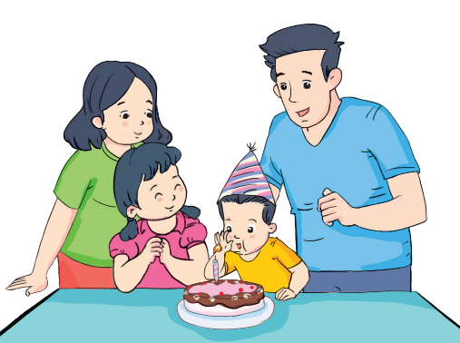
Em hãy kể những hành động thể hiện tình yêu thương trong gia đình.
5

Slide 16
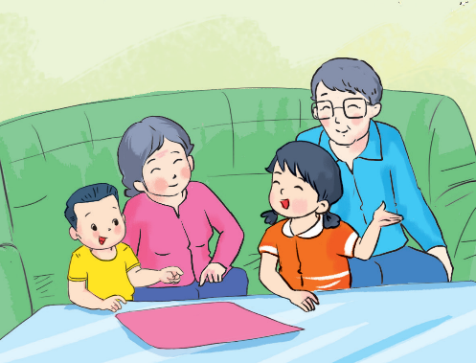
Em hãy kể những hành động thể hiện tình yêu thương trong gia đình.
6

Slide 17
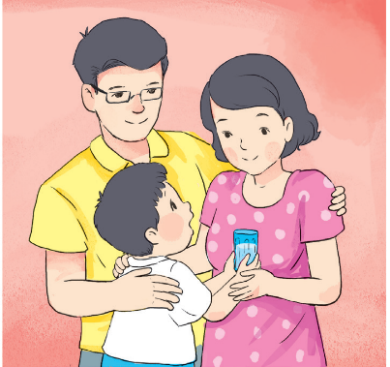
Em hãy kể những hành động thể hiện tình yêu thương trong gia đình.
7

Slide 18
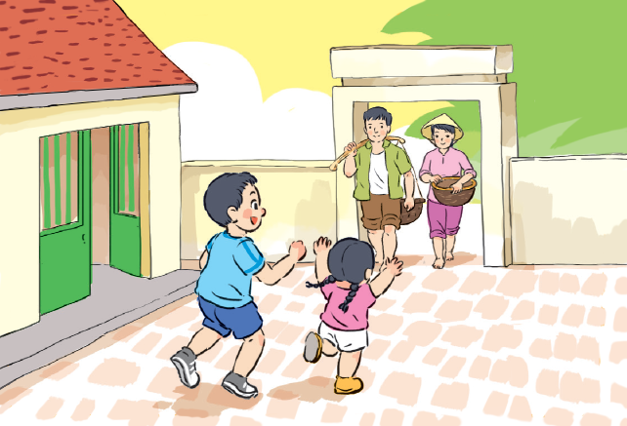
Em hãy kể những hành động thể hiện tình yêu thương trong gia đình.
8
A, bố mẹ về.

Slide 19

Kết luận

Slide 20


Slide 21


Em hãy chia sẻ với các bạn về những thành viên trong gia đình em.

Slide 22







Em đã làm gì để thể hiện tình yêu thương đối với người thân trong gia đình?

Slide 23
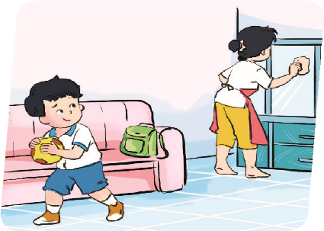
Em đồng tình hoặc không đồng tình với việc làm của bạn nào trong tranh? Vì sao?

Slide 24
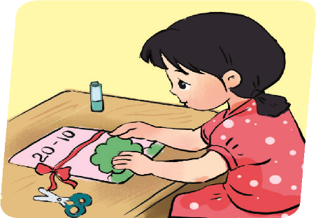
Em đồng tình hoặc không đồng tình với việc làm của bạn trong tranh? Vì sao?

Slide 25
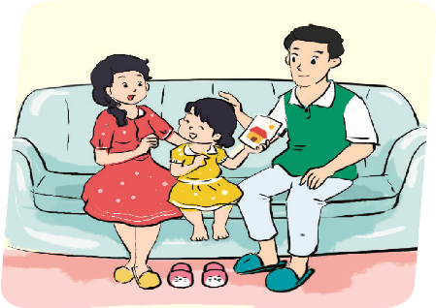
Em đồng tình hoặc không đồng tình với việc làm của bạn trong tranh? Vì sao?

Slide 26
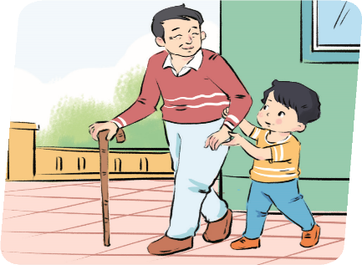
Em đồng tình hoặc không đồng tình với việc làm của bạn trong tranh? Vì sao?

Slide 27
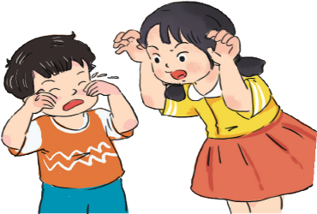
Em đồng tình hoặc không đồng tình với việc làm của bạn trong tranh? Vì sao?

Slide 28
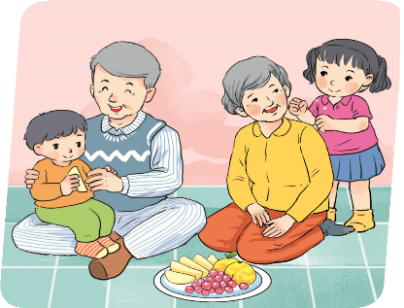
Em đồng tình hoặc không đồng tình với việc làm của bạn trong tranh? Vì sao?

Slide 29
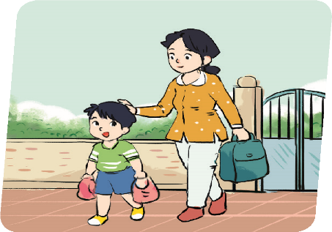
Em đồng tình hoặc không đồng tình với việc làm của bạn trong tranh? Vì sao?

Slide 30
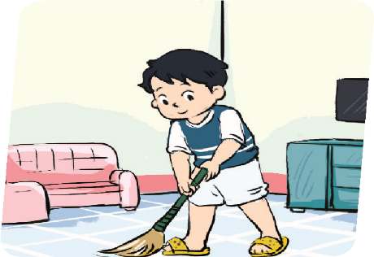
Em đồng tình hoặc không đồng tình với việc làm của bạn trong tranh? Vì sao?

Slide 31

Kết luận

Slide 32


Slide 33

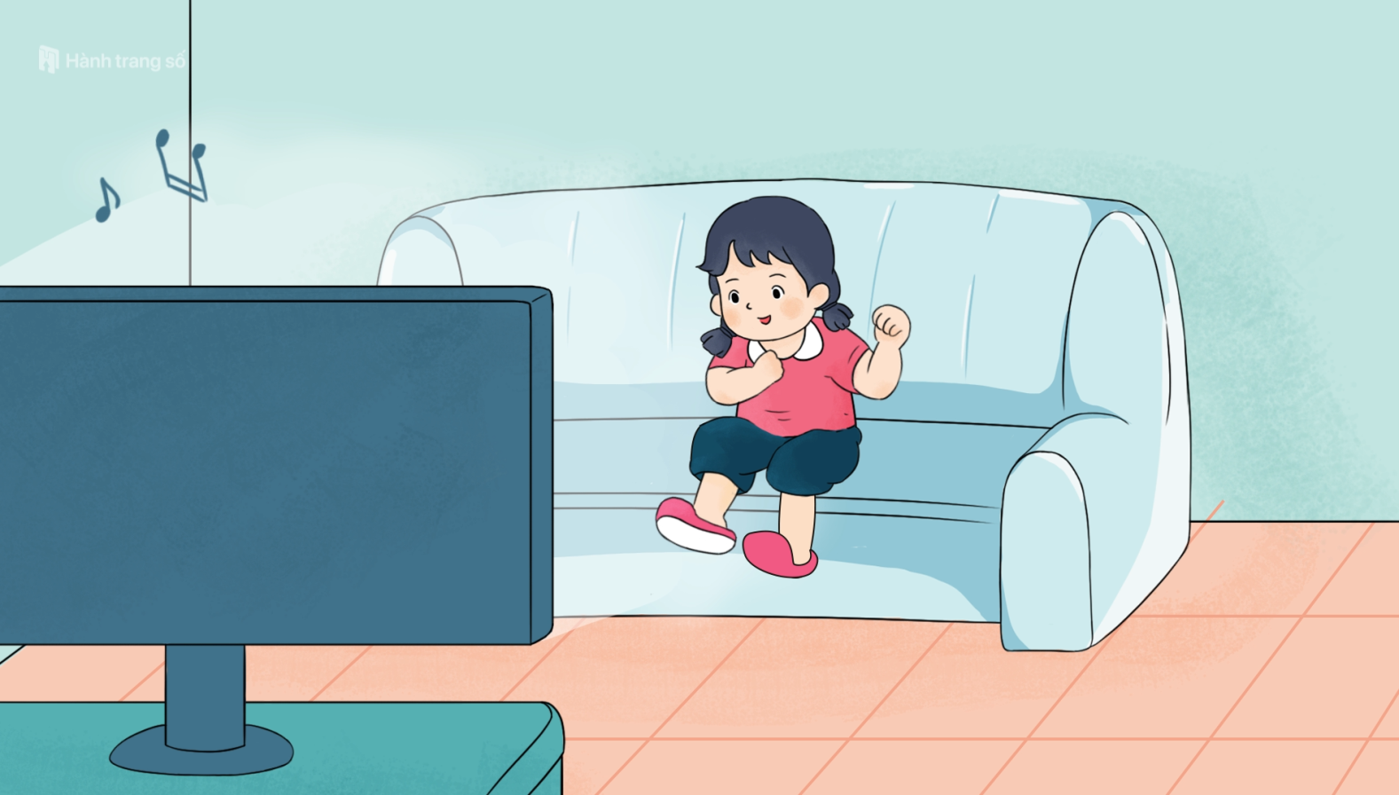
Em hãy đưa ra lời khuyên cho bạn.

Slide 34
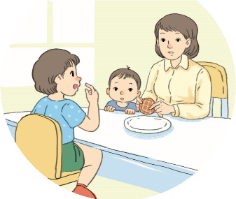
Em hãy đưa ra lời khuyên cho bạn.
Con lớn hơn phải được phần hơn em chứ!
2

Slide 35
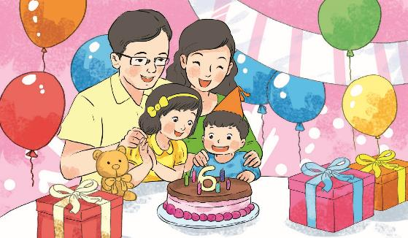
Em hãy chia sẻ cảm xúc khi được bố mẹ tổ chức sinh nhật.

Slide 36
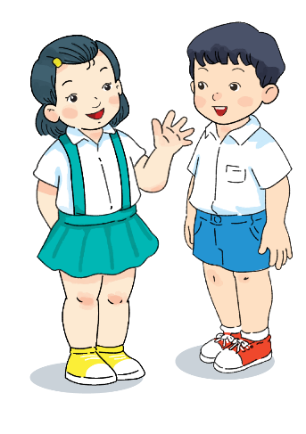
Em yêu gia đình nhỏ
Có ông bà, mẹ cha
Anh chị em ruột thịt
Tình thương mến chan hòa.

